Slide 1
Εισαγωγή στον Προγραμματισμό Η/Υ με την
JavaScript

Slide 2
Τι είναι η Javascript
Γιατί να μάθουμε Javascript
Είναι η γλώσσα Προγραμματισμού της HTML και του Παγκοσμίου Ιστού
JavaScript είναι μία από τις 3 γλώσσες που πρέπει να ξέρει ένας web developers:
HTML Για να ορίσει το περιεχόμενο της ιστοσελίδας
CSS Για να καθορίσει την εμφάνιση της ιστοσελίδας
JavaScript να προγραμματίσει την συμπεριφορά της ιστοσελίδας

Slide 3
Java και Javascript
Έχουν αρκετές ομοιότητες (η javascript είναι υποσύνολο της Java)
Η Javascript δεν χρειάζεται ειδικό περιβάλλον προγραμματισμού. Εκτελείται από τον φυλλομετρητή
Μοιάζουν πολύ με την γλώσσα C
Είναι αντικειμενοστραφής και συναρτησιακή
Η πιο συνηθισμένη χρήση της JavaScript είναι να προσθέσει συμπεριφορά στην HTML στην πλευρά του χρήστη, που είναι γνωστό και ως Δυναμική HTML. Τα script είναι ενσωματωμένα στις HTML σελίδες και αλληλεπιδρούν με το Μοντέλο Αντικειμένου Εγγράφου (DOM – Document Object Model)

Slide 4
Παραδείγματα Javascript
https://js1k.com/2019-x/demo/4301
https://js1k.com/2019-x/demo/4076 (code: https://js1k.com/2019-x/details/4076)
https://js1k.com/2019-x/demo/4187
https://www.w3schools.com/js/tryit.asp?filename=tryjs_intro_lightbulb
https://www.w3schools.com/js/tryit.asp?filename=tryjs_intro_style
https://www.w3schools.com/js/tryit.asp?filename=tryjs_validation_number (validation)

Slide 5
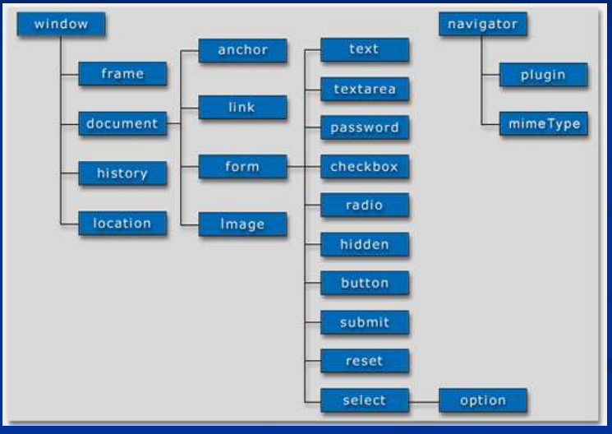
H javascript είναι αντικειμενοστραφής

Slide 6
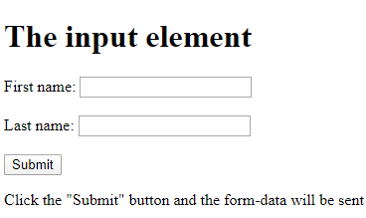
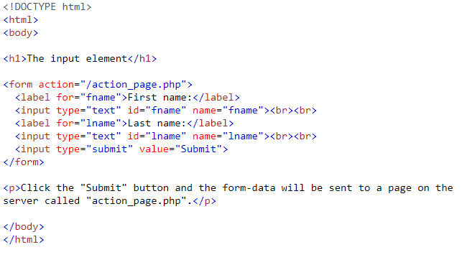
H javascript είναι αντικειμενοστραφής
Το αντικείμενο type έχει τις ιδιότητες name, id, size, length….https://www.w3schools.com/tags/tag_input.asp

Slide 7
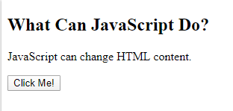
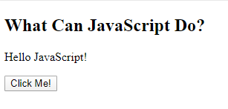
Παράδειγμα 1
<html>
<body>
<h2>What Can JavaScript Do?</h2>
<p id="demo">JavaScript can change HTML content.</p>
<button type="button" onclick='document.getElementById("demo").innerHTML = "Hello JavaScript!"'>Click Me!</button>
</body>
</html>
Παραδείγματα τι κάνει η javascript (μπορεί να αλλάξει το περιεχόμενο μιας ιστοσελίδας ή τις τιμές μιας ιδιότητας)
https://www.w3schools.com/js/js_intro.asp

Slide 8
Που μπαίνει ο κώδικας javascript
<html>
<head>
<script>
function myFunction() {
document.getElementById("demo").innerHTML = "Paragraph changed.";
}
</script>
</head>
<body>
<h2>JavaScript in Head</h2>
<p id="demo">A Paragraph.</p>
<button type="button" onclick="myFunction()">Try it</button>
</body>
</html>
Με την ετικέτα <script> </script>
Είτε στο body ή στο head ή εξωτερικό
<html>
<body>
<h2>JavaScript in Body</h2>
<p id="demo"></p>
<script>
document.getElementById("demo").innerHTML = "My First JavaScript";
</script>
</body>
</html>
<html>
<body>
<h2>External JavaScript</h2>
<p id="demo">A Paragraph.</p>
<button type="button" onclick="myFunction()">Try it</button>
<p>(myFunction is stored in an external file called "myScript.js")</p>
<script src="myScript.js"></script>
</body>
</html>
head
body
εξωτερικό

Slide 9
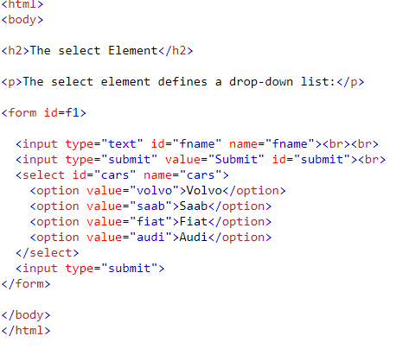
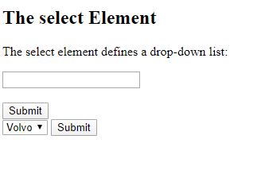
Αντικείμενα και ιδιότητες στην javascript
Πως αναφερόμαστε στο περιεχόμενα του fname
Πως αναφερόμαστε στο size του πρώτο text
Ποιά είναι τα αντικείμενα και ποιές οι ιδιότητες στην παρακάτω ιστοσελίδα?
Και πως αναφερόμαστε σε αυτά?
document.getElementById("demo");
Επιστρέφει το αντικείμενο το οποίο έχει id ίση με αυτή που είναι στην παρένθεση.
Στη συνέχεια μπορούμε να αναφερθούμε σε οποιαδήποτε ιδιότητα του αντικειμένου θέλουμε

Slide 10
Αντικείμενα και ιδιότητες στην javascript
Πως αναφερόμαστε στο περιεχόμενα του fname
Πως αναφερόμαστε στο size του πρώτο text
Ποιά είναι τα αντικείμενα και ποιές οι ιδιότητες στην παρακάτω ιστοσελίδα?
Και πως αναφερόμαστε σε αυτά?
document.getElementById("fname").value;
document.getElementById("fname").size;
document.getElementById("submit").value=”ok”;
document.getElementById("cars").size=2;
ΠΡΟΣΟΧΗ είναι case sensitive

Slide 11
Άσκηση 1
<html>
<body>
<h1 id="h1">The input element</h1>
<form id="f1">
<label id="fname1">Last name:</label>
<input type="text" id="fname" name="fname"><br><br>
<label id="lname1">Last name:</label>
<input type="text" id="lname" name="lname"><br><br>
<input type="submit" value="Submit">
</form>
</body>
</html>
Πως θα γράψουμε μέσα στην H1 “hello javascript”
Πως μπορούμε να προσθέσουμε μέσα στο fname το κείμενο hello javascript
Πως μπορούμε να προσθέσουμε μέσα στο lname το κείμενο hello kitty
πως μπορεί να αλλάξει το μέγεθος του fname
πως μπορούμε να αλλάξουμε το χρώμα του Η1 σε μπλε
Να αλλάξουμε το μέγεθος των γραμμάτων σε xx-small
Το χρώμα του φοντου σε κίτρινο
Το χρώμα των γραμματων σε πράσινο

Slide 12
Λύση Άσκησης 1
<html>
<body>
<h1 id="h1">The input element</h1>
<form id="f1">
<label id="fname1">First name:</label>
<input type="text" id="fname" name="fname"><br><br>
<label id="lname1">Last name:</label>
<input type="text" id="lname" name="lname"><br><br>
<input type="submit" value="Submit">
</form>
<script>
document.getElementById("h1").innerHTML = "Hello JavaScript!"
document.getElementById("fname").value = "Hello JavaScript!"
document.getElementById("lname").value = "Hello Kitty"
document.getElementById("fname").size =80
document.getElementById("h1").style.color = "blue";
document.getElementById("h1").style.fontSize = "xx-small";
document.body.style.backgroundColor = "yellow";
document.body.style.color = "green";
</script>
</body>
</html>

Slide 13
Άσκηση 2: με κώδικα javascript:
<html>
<body>
<h1 id="h1">The input element</h1>
<form id="f1">
<label id="fname1">First name:</label>
<input type="text" id="fname" name="fname"><br><br>
<label id="lname1">Last name:</label>
<input type="text" id="lname" name="lname"><br><br>
<input type="text" id="lname" name="lname"><br><br>
<input type="submit" value="Submit">
</form>
</body>
</html>
Πως θα γράψουμε μέσα στην H1 “ΕΠΑΛ ΑΙΓΙΟΥ”
Πως μπορούμε να προσθέσουμε μέσα στο lname το κείμενο hello javascript
Πως θα διαγράψουμε το περιεχόμενο του H1
Πως μπορούμε να προσθέσουμε μέσα στο fname το κείμενο “COROVA VIRUS”
Αλλάξτε το χρώμα του φόντου του h1 σε πράσινο
πως μπορούμε να αλλάξουμε το χρώμα γραμμάτων του Η1 σε κόκκινο
Να αλλάξουμε το μέγεθος των γραμμάτων σε xx-large
Το χρώμα του φοντου σε cyan
Το χρώμα των γραμματων σε red

Slide 14
Λύση της άσκησης 2
<html>
<body>
<h1 id="h1">The input element</h1>
<form id="f1">
<label id="fname1">First name:</label>
<input type="text" id="fname" name="fname"><br><br>
<label id="lname1">Last name:</label>
<input type="text" id="lname" name="lname"><br><br>
<input type="text" id="lname" name="lname"><br><br>
<input type="submit" value="Submit">
</form>
<script>
document.getElementById("h1").innerHTML=("ΕΠΑΛ ΑΙΓΙΟΥ")
document.getElementById("lname").value=("Hello Javascript")
document.getElementById("fname").value=("CORONA VIRUS")
document.getElementById("h1").style.color="red"
document.getElementById("h1").style.backgroundColor="green";
document.getElementById("h1").style.fontSize="xx-large";
document.body.style.backgroundColor="cyan"
document.body.style.color="red"
document.getElementById("h1").innerHTML=("")
</script></body></html>

Slide 15
Άσκηση 3
άλλαξε το περιεχόμενο της Η1 σε “JAVASCRIPT”
Πρόσθεσε στο lname το “Hello”
Πρόσθεσε στο fname το “Kitty”
Πρόσθεσε στο lf το περιεχόμενο του lname και fname
¨Αλλαξε το χρώμα του Η1 σε κόκκινο
Άλλαξε το μέγεθος του lname σε 20
Άλλαξε το φόντο του Η1 σε πράσινο
Άλλαξε το φόντο της ιστοσελίδας σε cyan
Άλλαξε το φόντο της ιστοσελίδας σε κόκκινο
Άλλαξε το μέγεθος του s1 σε 2
Επίλεξε την πρώτη επιλογή των επιλογών
Άλλαξε το πλάτος και το ύψος τηςτης εικόνας σε 200
Άλλαξε την διαφάνεια της εικόνας σε 0.5
<body>
<h1 id="h1">The input element</h1>
<form id="f1">
<img src="pic_trulli.jpg" id="m"><br>
<label id="fname1">First name:</label>
<input type="text" id="fname" name="fname"><br><br>
<label id="lname1">Last name:</label>
<input type="text" id="lname" name="lname"><br><br>
<label id="lf1">Full name:</label>
<input type="text" id="lf" name="lname"><br><br>
<label id="fname1">Hobbies:</label><br>
<input type=checkbox id=c1>Dance<br>
<input type=checkbox id=c2>Music<br>
<input type=checkbox id=c3>travel<br>
<label id="list1">countries:</label><br>
<select id="s1">
<option>Greece</option><option>Spain</option>
<option>Italy</option>
<select>
</form>

Slide 16
Λύση Άσκησης 3
<script>
document.getElementById("h1").innerHTML=("JAVASCRIPT")
document.getElementById("lname").value=("Hello")
document.getElementById("fname").value=("Kitty")
document.getElementById("lf").value=
document.getElementById("lname").value+
document.getElementById("fname").value
document.getElementById("h1").style.color="red"
document.getElementById("lname").size=20
document.getElementById("h1").style.backgroundColor="green";
document.body.style.backgroundColor="cyan"
document.body.style.color="red"
document.getElementById("s1").size=2
document.getElementById("c1").checked=true
document.getElementById("m").width=200
document.getElementById("m").height=200
document.getElementById("m").style.opacity=0.5
</script>

Slide 17
Χρησιμοποιώντας events
H HTML επιτρέπει στη JavaScript να εκτελέσει μια ενέργεια όταν συμβεί ένα γεγονός (event).
Ένα γεγονός παράγεται από τον browser όταν διάφορα πράγματα συμβαίνουν σε HTML στοιχεία.
Ο χρήστης κάνει κλικ σε ένα στοιχείο.
Ο χρήστης δείχνει με το ποντίκι πάνω σε ένα στοιχείο.
Ολοκληρώνεται η φόρτωση μιας σελίδας.
Τα πεδία μιας φόρμας εισόδου τροποποιούνται.

Slide 18
Events- Γεγονότα
Η ανάθεση ενός γεγονότος σε ένα HTML στοιχείο γίνεται μέσω κάποιων event attributes.
onclick: Όταν ο χρήστης κάνει κλικ σε ένα στοιχείο.
onload: Όταν ο χρήστης επισκέπτεται τη σελίδα.
onunload: Όταν ο χρήστης βγαίνει από τη σελίδα.
onchange: Όταν το περιεχόμενο ενός στοιχείου αλλάζει.
onmouseover: Όταν ο χρήστης δείχνει με το ποντίκι σε ένα στοιχείο.
onmouseout: Όταν ο χρήστης απομακρύνει το ποντίκι από ένα στοιχείο.

Slide 19


Παράδειγμα1 με Event
<!DOCTYPE html>
<html>
<body>
<button onclick="document.getElementById('demo').innerHTML=Date()">The time is?</button>
<p id="demo"></p>
</body>
</html>
https://www.w3schools.com/js/tryit.asp?filename=tryjs_event_onclick1

Slide 20

Παράδειγμα2 με Event
<!DOCTYPE html>
<html>
<head>
<script>
function myFunction() {
var x = document.getElementById("fname");
x.value = x.value.toUpperCase();}
</script>
</head>
<body>
Enter your name: <input type="text" id="fname" onchange="myFunction()">
<p>When you leave the input field, a function is triggered which transforms the input text to upper case.</p>
</body>
</html>
https://www.w3schools.com/js/tryit.asp?filename=tryjs_onchange

Slide 21
Παράδειγμα3 με Event
https://www.w3schools.com/js/tryit.asp?filename=tryjs_events_mousedown (onmouseup, onmousedown)
https://www.w3schools.com/js/tryit.asp?filename=tryjs_events_mouseover (onmouseover, onmouseout)
https://www.w3schools.com/js/tryit.asp?filename=tryjs_event_onmousedown
https://www.w3schools.com/js/tryit.asp?filename=tryjs_event_onload
https://www.w3schools.com/js/tryit.asp?filename=tryjs_event_onfocus
https://www.w3schools.com/js/tryit.asp?filename=tryjs_event_onmouse
https://www.w3schools.com/js/tryit.asp?filename=tryjs_alert

Slide 22
Παράδειγμα4 με Event
<html>
<body>
<h1>Show a Push Button</h1>
<p>The button below activates a JavaScript when it is clicked.</p>
<form>
<input type="button" value="Click me" onclick="document.getElementById('t1').value = 'JavaScript'">
<input type="text" id="t1">
</form>
</body>
</html>
Τι Πιστεύετε ότι κάνει;

Slide 23
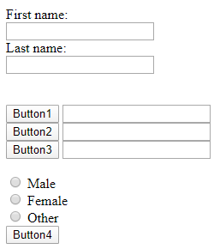
Άσκηση1 με Events
<html><boby><form>
<label id="fname">First name:</label><br>
<input type="text" id="fn" name="fname"><br>
<label id="lname">Last name:</label><br>
<input type="text" id="ln" name="lname"><br><br><br>
<input type="button" id="b1" value="Button1"> <input type="text" id="tx1" name="lname"><br>
<input type="button" id="b2" value="Button2"> <input type="text" id="tx2" name="lname"><br>
<input type="button" id="b3" value="Button3"> <input type="text" id="tx3" name="lname"><br><br>
<input type="radio" id="male" name="gender" value="male">
<label for="male">Male</label><br>
<input type="radio" id="female" name="gender" value="female">
<label for="female">Female</label><br>
<input type="radio" id="other" name="gender" value="other">
<label for="other">Other</label><br>
<input type="button" id="b3" value="Button4">
</form></body>

Slide 24
Άσκηση1 με Events
Πατώντας το κουμπί Button1 να εμφανίζεται αναδυόμενο παρά΄θυρο "Καλημέρα"
Πατώντας το κουμπί Button2 να εμφανίζεται στο διπλανό πεδίο κειμένου η λέξη hello Kitty
Πατώντας το κουμπί Button3 να εμφανίζεται στο διπλανό πεδίο κειμένου περιεχόμενο του last name kai First name
Βάζοντας το ποντίκι πάνω απο το Button1 να εμφανίζεται στο διπλανό πεδίο κειμένου to περιεχόμενο του First Name
Κάθε φορά που αλλάζει η επιλογή φύλο να εμφανίζεται σε pop up παράθυρο το φύλο
¨Οταν πατάμε το κουμπί Button3 το φόντο της ιστοσελίδας να γίνεται πράσινο και το χρώμα των γραμμάτων άσπρο

Slide 25
Λύση Άσκησης 1 με Events
<html><boby><form>
<label id="fname">First name:</label><br>
<input type="text" id="fn" name="fname"><br>
<label id="lname">Last name:</label><br>
<input type="text" id="ln" name="lname"><br><br><br>
<input type="button" id="b1" value="Button1" onclick="alert('hello')" onmouseover="document.getElementById('tx1').value=document.getElementById('fn').value">
<input type="text" id="tx1" name="lname"><br>
<input type="button" id="b2" value="Button2" onclick="document.getElementById('tx2').value='Hello Kitty'">
<input type="text" id="tx2" name="lname"><br>
<input type="button" id="b3" value="Button3" onclick="document.getElementById('tx3').value=document.getElementById('fn').value+document.getElementById('ln').value">
<input type="text" id="tx3" name="lname"><br><br>
<input type="radio" id="male" name="gender" value="male" onchange="alert('male')">
<label for="male">Male</label><br>
<input type="radio" id="female" name="gender" value="female" onchange="alert('female')">
<label for="female">Female</label><br>
<input type="radio" id="other" name="gender" value="other" onchange="alert('other')">
<label for="other">Other</label><br>
<input type="button" id="b3" value="Button4" onclick="body.style.backgroundColor='green';body.style.color='white'"></form></body>

Slide 26
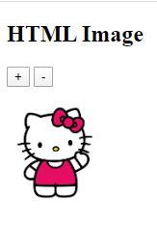
Άσκηση2 με Events
Όταν το πατάμε το + να μεγαλώνει το πλάτος και το ύψος της εικόνας
Όταν το πατάμε το - να μειώνεται το πλάτος και το ύψος της εικόνας
Όταν το ποντίκι περνάει πάνω από την εικονα να αλλάξει η εικόνα
Όταν το ποντίκι φεύγει από την εικόνα να επανέρχεται η πρώτη εικόνα
Όταν φορτώνει η ιστοσελίδα να εμφανίζεται ένα αναδυόμενο παράθυρο που να λέει welcome
<html>
<body >
<h2>HTML Image</h2>
<input type="button" id="b1" value="+">
<input type="button" id="b2" value="-">
<br><br>
<img src="1.png" alt="Trulli" width="100" height="100" id="im" ><br><br>
</body>
</html>

Slide 27
Λύση Άσκησης 2 με Events
<html>
<body onload="alert('Welcome')" onunload="alert('Bye!!!!')">
<h2>HTML Image</h2>
<input type="button" id="b1" value="+" onclick="document.getElementById('im').width=document.getElementById('im').width+5;document.getElementById('im').height=document.getElementById('im').height+5">
<input type="button" id="b2" value="-" onclick="document.getElementById('im').width=document.getElementById('im').width-5;document.getElementById('im').height=document.getElementById('im').height-5">
<br><br>
<img src="1.png" alt="Trulli" width="100" height="100" id="im" onmouseover="document.getElementById('im').src='2.png'" onmouseout="document.getElementById('im').src='1.png'"><br><br>
</body>
</html>

Slide 28
Χειρισμός Αντικειμένου select στην javascript
<form>
<select id="mySelect">
<option>Apple</option>
<option>Orange</option>
<option>Pineapple</option>
<option>Banana</option>
</select>
</form>
Τα στοιχεία της λίστας αποθηκεύονται σε ένα πίνακα options όπου τα στοιχεία του είναι αριθμημένα από το 0
Αναφερόμαστε στα στοιχεία της λίστας με το options[δείκτης], όπου ο δείκτης είναι ένας ακέραιος που αναφέρεται σε ποιο στοιχείο θέλουμε να αναφερθούμε. Δηλ.
  document.getElementById("mySelect").options[0] αναφέρεται στο πρώτο στοιχείο της λίστας
  document.getElementById("mySelect").options[3] αναφέρεται στο τέταρτο στοιχείο της λίστας
Το αντικείμενο options έχει την ιδιότητα length που είναι ίση με το πλήθος των στοιχείων της λίστας. Δηλ στο παράδειγμα document.getElementById("mySelect").options.length έχει την τιμή 4
Αν θέλουμε να αναφερθούμε στο περιεχόμενο μια θέσης γίνεται με την ιδιότητα text document.getElementById("mySelect").options[0].text;
Επιστρέφει τον δείκτη του επιλεγμένου στοιχείου document.getElementById("mySelect").selectedIndex
document.getElementById("mySelect").remove(‘0’) Διαγράφει το πρώτο στοιχείο της λίστας
options
0 | 1 | 2 | 3
Apple | Orange | Pineapple | Banana

Slide 29
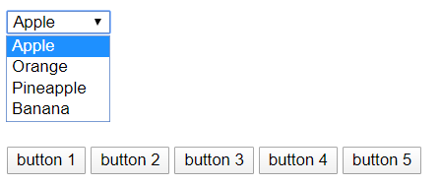
Άσκηση 1: Αντικειμένου select στην javascript
<html>
<body>
<select id="mySelect">
<option>Apple</option>
<option>Orange</option>
<option>Pineapple</option>
<option>Banana</option>
</select>
<button onclick="alert(document.getElementById('mySelect').options.length)">button 1</button>
<button onclick="document.getElementById('mySelect').selectedIndex = '2'">button 2</button>
<button onclick="alert(document.getElementById('mySelect').options[1].text)">button 3</button>
<button onclick="alert(document.getElementById('mySelect').options[0].text)">button 4</button>
<button onclick="alert(document.getElementById('mySelect').options[document.getElementById('mySelect').selectedIndex].text)">button 5</button>
</body>
</html>
options
0 | 1 | 2 | 3
Apple | Orange | pinappkle | Banana
Τι θα γίνει όταν πατηθούν τα κουμπιά?

Slide 30
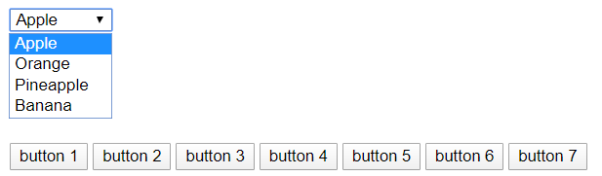
Άσκηση 2: Αντικείμενο select στην javascript
<html>
<body>
<select id="mySelect">
<option>Apple</option>
<option>Orange</option>
<option>Pineapple</option>
<option>Banana</option>
</select><Br><Br><Br><Br><Br><Br>
<button>button 1</button>
<button>button 2</button>
<button>button 3</button>
<button>button 4</button>
<button>button 5</button>
<button>button 6</button>
<button>button 7</button>
</body></html>
options
0 | 1 | 2 | 3
Apple | Orange | Orange | Banana
Όταν πατηθεί το button 1 να αυθηθεί το μήκος της λίστας κατά 1
Όταν πατηθεί το button 2 να επιλεγεί το τρίτο στοιχείο
Όταν πατηθεί το button 3 να εμφανιστεί σε pop up το 3 στοιχείο
Όταν πατηθεί το button 4 να εμφανιστεί σε pop up το πρώτο στοιχείο
Όταν πατηθεί το button 5 να εμφανιστεί σε pop up το τελευταίο στοιχείο
Όταν πατηθεί το button 6 να εμφανιστεί σε pop up το επιλεγμένο στοιχείο
Όταν πατηθεί το button 7 να βάζει το στοιχείο “kiwi” στο τελευταίο στοιχείο

Slide 31
Άσκηση 2 - Λύση: Αντικείμενο select στην javascript
<html>
<body>
<select id="mySelect">
<option>Apple</option>
<option>Orange</option>
<option>Pineapple</option>
<option>Banana</option>
</select><Br><Br><Br><Br><Br><Br>
<button onclick="document.getElementById('mySelect').options.length+=1">button 1</button>
<button onclick="document.getElementById('mySelect').selectedIndex = '2'">button 2</button>
<button onclick="alert(document.getElementById('mySelect').options[0].text)">button 3</button>
<button onclick="alert(document.getElementById('mySelect').options[2].text)">button 4</button>
<button onclick="alert(document.getElementById('mySelect').options[document.getElementById('mySelect').options.length-1].text)">button 5</button>
<button onclick="alert(document.getElementById('mySelect').options[document.getElementById('mySelect').selectedIndex].text)">button 6</button>
<button onclick="document.getElementById('mySelect').options[4].text='kiwi'">button 7</button>
</body></html>
options
0 | 1 | 2 | 3
Apple | Orange | Orange | Banana

Slide 32
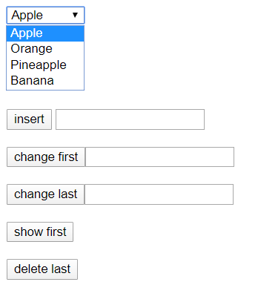
Άσκηση 3: Αντικείμενο select στην javascript
<html><body>
<select id="mySelect">
<option>Apple</option>
<option>Orange</option>
<option>Pineapple</option>
<option>Banana</option>
</select><Br><Br><Br><Br><Br><Br>
<input type=button value="insert" >
<input type="text" id="t1"><br><br>
<input type=button value="change first"><input type="text" id="t2"><br><br>
<input type=button value="change last"><input type="text" id="t3"><br><br>
<input type=button value="show first"><br><br>
<input type=button value="delete last">
</body></html>
options
0 | 1 | 2 | 3
Apple | Orange | Orange | Banana
Όταν πατάμε το insert, το κείμενο που υπάρχει στο διπλανό πεδίο κειμένου να μπαίνει ως τελευταίο στη λίστα
Όταν το ποντίκι περνάει από το change first, να αλλάζει το πρώτο στοιχείο της λίστας με το το κείμενο που υπάρχει στο διπλανό πεδίο κειμένου
Όταν το ποντίκι περνάει από το change last, να αλλάζει το τελευταίο στοιχείο της λίστας με το το κείμενο που υπάρχει στο διπλανό πεδίο κειμένου
Όταν πατάμε το show first, να εμφανίζει σε pop up το πρώτο στοιχείο της λίστας
Όταν παταμε delete last να διαγράφεται το τελευταίο στοιχείο της λίστας

Slide 33
Άσκηση 3 - Λύση: Αντικείμενο select στην javascript
<html><body>
<select id="mySelect">
<option>Apple</option>
<option>Orange</option>
<option>Pineapple</option>
<option>Banana</option>
</select><Br><Br><Br><Br><Br><Br>
<input type=button value="insert" onclick="document.getElementById('mySelect').options.length+=1;
document.getElementById('mySelect').options[document.getElementById('mySelect').options.length-1].text=
document.getElementById('t1').value">
<input type="text" id="t1"><br><br>
<input type=button value="change first" onmouseover="document.getElementById('mySelect').options[0].text=document.getElementById('t2').value"><input type="text" id="t2"><br><br>
<input type=button value="change last" onmouseout="document.getElementById('mySelect').options[document.getElementById('mySelect').options.length-1].text=document.getElementById('t3').value"><input type="text" id="t3"><br><br>
<input type=button value="show first" onclick="alert(document.getElementById('mySelect').options[0].text)"><br><br>
<input type=button value="delete last" onclick="document.getElementById('mySelect').options.length-=1;">
</body></html>
options
0 | 1 | 2 | 3
Apple | Orange | Orange | Banana

Slide 34
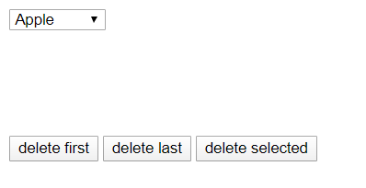
Άσκηση 4 - Αντικείμενο select στην javascript (remove)
<!DOCTYPE html>
<html>
<body>
<select id="mySelect">
<option>Apple</option>
<option>Orange</option>
<option>Pineapple</option>
<option>Banana</option>
</select><Br><Br><Br><Br><Br><Br>
<input type=button value="delete first" >
<input type=button value="delete last" >
<input type=button value="delete selected" >
</body>
</html>
options
0 | 1 | 2 | 3
Apple | Orange | Orange | Banana
Όταν πατάμε το delete first να διαγράφεται το πρώτο στοιχείο της λίστας
Όταν πατάμε το delete last να διαγράφεται το τελευταίο στοιχείο της λίστας
Όταν πατάμε το delete selected να διαγράφεται το επιλεγμένο στοιχείο της λίστας

Slide 35
Άσκηση 4 - Λύση: Αντικείμενο select στην javascript (remove)
<!DOCTYPE html>
<html>
<body>
<select id="mySelect">
<option>Apple</option>
<option>Orange</option>
<option>Pineapple</option>
<option>Banana</option>
</select><Br><Br><Br><Br><Br><Br>
<input type=button value="delete first" onclick="document.getElementById('mySelect').remove('0')">
<input type=button value="delete last" onclick="document.getElementById('mySelect').remove(document.getElementById('mySelect').options.length-1)">
<input type=button value="delete selected" onclick="document.getElementById('mySelect').remove(document.getElementById('mySelect').selectedIndex)">
</body>
</html>
options
0 | 1 | 2 | 3
Apple | Orange | Orange | Banana

Slide 36
Τι είναι συνάρτηση;
Που έχετε συναντήσει τον όρο αυτό?
  Μαθηματικά, Excel, προγραμματισμός (python), επεξεργασία ήχου,video κτλ
Ποια η χρησιμότητα;
  Είναι ‘εντολές΄ (τμήματα κώδικα) που θέλουμε να εκτελέσουμε πολλές φορές.
  Μπορούμε να τα ονομάσουμε, οπότε αντί να τα γράφουμε αυτούσια, μπορούμε απλώς να «καλούμε» τη συνάρτηση (δηλαδή να γράφουμε την ονομασία της).

Slide 37
Συναρτήσεις στην Javascript
Οι Συναρτήσεις στην Javascript (Javascript Functions) είναι ένα μπλοκ κώδικα σχεδιασμένο για να εκτελέσει μια συγκεκριμένη εργασία.
Μία συνάρτηση εκτελείται κάθε φορά που “κάτι” την καλεί.
<html><head> <script> function f1() { alert('HELLO');} </script> </head> <body> <h2>JavaScript Functions</h2> <input type='button' name='b1' value='button1' onclick="f1()"> </body> </html> | <html> <head> <script> function f1() { document.body.style.backgroundColor="cyan"; document.body.style.color="red"} </script> </head> <body> <h2>JavaScript Functions</h2> <input type='button' name='b1' value='button1' onclick="f1()"> </body></html>

Slide 38
Σύνταξη Συναρτήσεων (Function Syntax)
Οι Συναρτήσεις ορίζονται με τη λέξη κλειδί function, που ακολουθείται από το όνομα της συνάρτησης, που ακολουθείται από παρενθέσεις (). Το όνομα μιας συνάρτησης μπορεί να περιέχει γράμματα, αριθμούς, πάνω ή κάτω παύλα και σύμβολα δολαρίου. Αν οι παρενθέσεις περιλαμβάνουν παραμέτρους (parameters), τότε αυτές πρέπει να χωρίζονται με κόμμα. Ο κώδικας που θα εκτελεσθεί από τη συνάρτηση τοποθετείται μέσα σε αγκύλες {}. Η κλήση της συνάρτησης γίνεται με το όνομά της | <html> <HEAD> <script> function f1() { document.getElementById('d1').innerHTML="Καλημέρα Κόσμε!!!!!" } </script> </HEAD> <body> <h2 id='d1'>JavaScript Functions</h2> <input type='button' name='b1' value='button1' onclick="f1()"> </body> </html>

Slide 39
Παραδείγμα 1: Συναρτήσεις
<html> <HEAD> <script> function f1() { alert('Καλημέρα Αίγιο'); } </script> </HEAD> <body> <h2 id='d1'>JavaScript Functions</h2> <input type='button' name='b1' value='button1' onmouseover="f1()"> </body> </html> | Ποιο το όνομα της συνάρτησης; Που γίνεται η κλήση της συνάρτησης; Πότε καλείται η συνάρτηση; Τι κάνει η συνάρτηση;

Slide 40
Παραδείγμα 2: Συναρτήσεις
<html><body> <script> function f1() { document.getElementById("d1").style.color= "red"; } </script> <h2 id='d1'>JavaScript Functions</h2> <input type='button' name='b1' value='button1' onmouseover="f1()"> </body> </html> | Ποιο το όνομα της συνάρτησης; Που γίνεται η κλήση της συνάρτησης; Πότε καλείται η συνάρτηση; Τι κάνει η συνάρτηση; Αλλάξετε τον κώδικα της συνάρτησης έτσι ώστε όταν καλείται να αλλάζει και το φόντο της ιστοσελίδας σε μπλε Δείτε περισσότερες ασκήσεις εδώ

Slide 41
Ασκήσεις 1: Συναρτήσεις
Δηλώστε μια συνάρτηση με το όνομα f2() που όταν καλείται αλλάζει το φόντο της ιστοσελίδας σε μπλε Δηλώστε μια συνάρτηση με το όνομα f3() που όταν καλείται αλλάζει το χρώμα γραμμάτων της ιστοσελίδας σε μπλε Δηλώστε μια συνάρτηση με το όνομα f4() που όταν καλείται να εμφανίζει το όνομά σας

Slide 42
Ασκήσεις 1: Συναρτήσεις - Λύσεις
Δηλώστε μια συνάρτηση με το όνομα f2() που όταν καλείται αλλάζει το φόντο της ιστοσελίδας σε μπλε Δηλώστε μια συνάρτηση με το όνομα f3() που όταν καλείται αλλάζει το χρώμα γραμμάτων της ιστοσελίδας σε μπλε Δηλώστε μια συνάρτηση με το όνομα f4() που όταν καλείται να εμφανίζει το όνομά σας
function f2() {document.body.style.backgroundColor=”blue”} function f3() {document.body.style.color="blue"} function f4() {alert(“nikos”);}

Slide 43
Ασκήσεις 2: Συναρτήσεις - Βρείτε τα συντακτικά λάθη
A function f1() { alert('HELLO');} | B function f1(){ alert('HELLO');}
C function f1() { alert('HELLO');} | D function f1(){ alert('HELLO');}

Slide 44
Ασκήσεις 3: Συναρτ. - Βρείτε τα συντακτικά λάθη
A <html><body><script> function f1() { alert('HELLO');} </script> <input type='button' name='b1' value='button1' onclick="fun1()"> </body> </html> | B <html><body><script> function f1() { alert('HELLO');} </script> <input type='button' name='b1' value='button1' onclick="f1"> </body> </html>

Slide 45
Ασκήσεις 3: Συναρτ. - Βρείτε τα συντακτικά λάθη
C <html><body><script> function f1() { alert('HELLO');} </script> <input type='button' name='b1' value='button1' "f1()"> </body> </html> | D <html><body> <script> f1() f1() { alert('HELLO');} </script> <input type='button' name='b1' value='button1' onclick="f1()"> </body> </html>

